Slide 1
3D Modellierung der Bavariathek

Slide 2
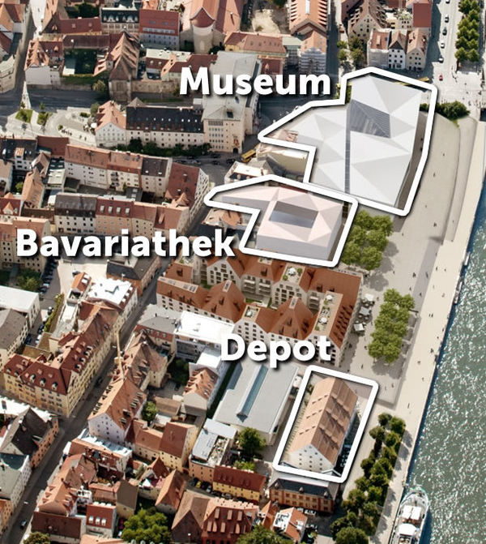
Motivation
Luftbild: Museum, Bavariathek, Depot ©Stadt Regensburg
Notes:
Luftbild mit Aufteilung
: Museumskomplex baut sich zusammen aus HdbG, Bavariathek und dem österreischen Stadel( Depot)
: Museum/HdbG hat verschiedenen Ausstellungen darunter Dauerausstellungen und abwechselnde Ausstellungen über die Geschichte Bayerns
: Bavariathek fungiert als Bindeglied zwischen Stadel und HdbG
: Verwaltung des gesamten Museumskomplexes in der Bavariathek
ngen

Slide 3
Bavariathek
Medienarchiv mit digitalisierten historischen Beständen
attraktives Online-Angebot, das das Museum immer und überall zugänglich macht
Primär medienpädagogisches Schulungszentrum
- ein museums- und medienpädagogisches Programm, das interaktives und digitales Lernen fördert
Notes:
Medienarchiv mit digitalisierten historischen Beständen
Soll nach Fertigstellung ein attraktives Online-Angebot haben
-> Museum immer und überall zugänglich
Allerdings primär ein medienpädagogisches Schulungszentrum
Hat museums- und medienpädagogisches Programm
-> Förderung von interaktivem und digitalem Lernen
Versuch der Vernetzung von Wissenschaft und Kultur

Slide 4
Bavariathek
Projekt- und Studioräume
technische Ausstattung vom Greenscreen über Schnittplätze bis zur Sprecherkabine
Ziel: Plattform zur Erstellung von Apps, virtueller Ausstellungen oder Videos im Rahmen von angeleiteten Projekten
Besonders attraktiv für Schulklassen/ Schulprojekte mit Bezug zur bayrischen Geschichte:
Möglichkeit zum Präsentieren und Ausstellen von Projekten
Lernen von Medienkompetenz und des Umgangs mit digitalen Werkzeugen

Slide 5
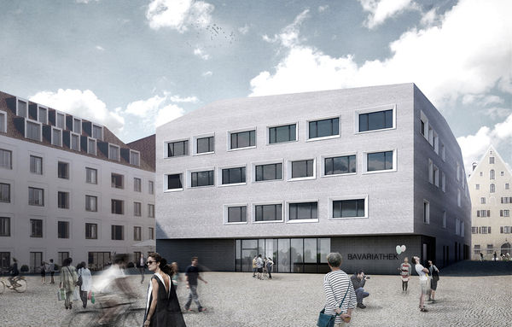
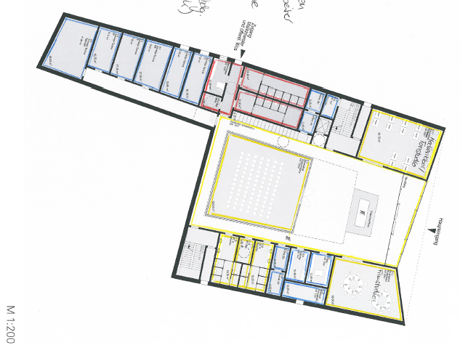
Projektziel
©wörner traxler richter planungsgesellschaft mbh, Frankfurt am Main
Notes:
Modellierung Grundriss bzw. äußere Hülle, Detailierte Modellierung des Projektraums. (Später mehr)
Ansonsten ist das Projektziel eine fertige Blenderdatei für den Stakeholder (Hr. Ble. ich von der Bavariathek)

Slide 6
Vorgehen
Blender
Einarbeitung in das Kartenmaterial
Kooperatives Arbeiten & Arbeitsteilung
Notes:
Vorgehen bei der Erstellung des 3D Modells
Blender ( Vorerfahrung, Kostenlos, Open Source) >< Autodesk Maya
Beide anderen Punkte bauen aufeinander auf

Slide 7
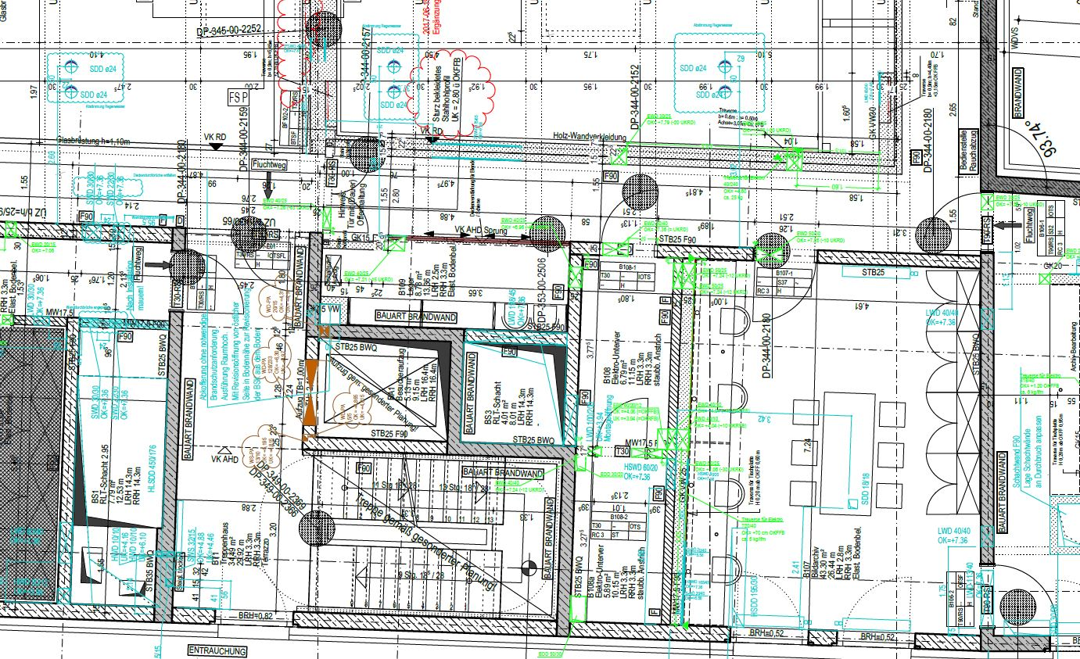
Einarbeitung in das Kartenmaterial
Notes:
Größtenteils Pläne die in etwas so aussahen.
Für ungeschultes Auge sehr verwirrend
-> Deutlich mehr Informationen, als die die wir hauptsächlich benötigen (Raummaße, Längen & Winkel der Wände, Höhen etc.)
Veraltete Pläne / Pläne die nicht miteinander abgeglichen waren bzw. nicht auf dem gleichen Stand (2015 – 2017)
Erstellung einiger eigener Skizzen und Sketche zur einheitlichen Basis beim gemeinsamen Arbeiten

Slide 8
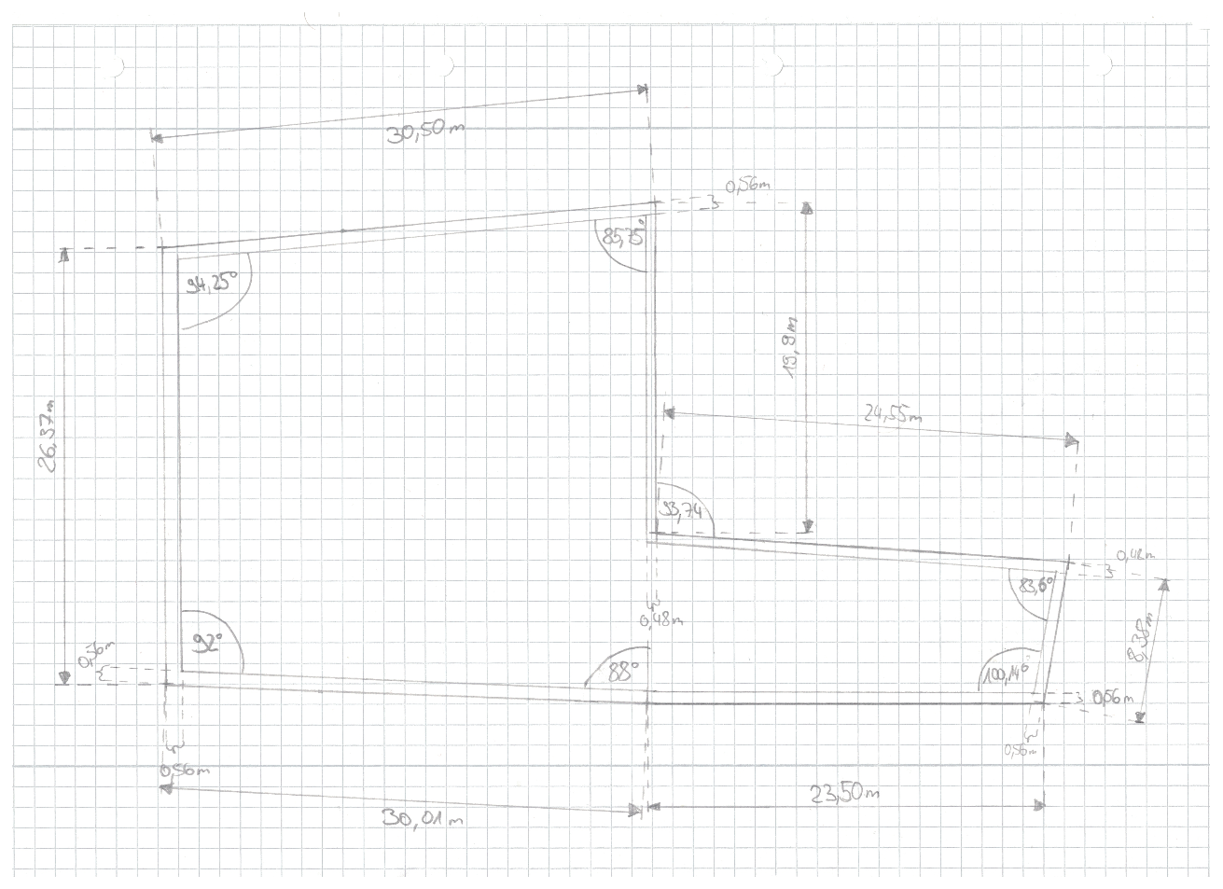
Skizzen
Notes:
Skizze Allgemeiner Grundriss (In manchen Plänen waren minimale Abweichungen, z.B. mit unterschiedlichen Fassadendicken)
Skizzen allg. auch zum leichten Nachschlagen wichtiger Infos und Maße

Slide 9
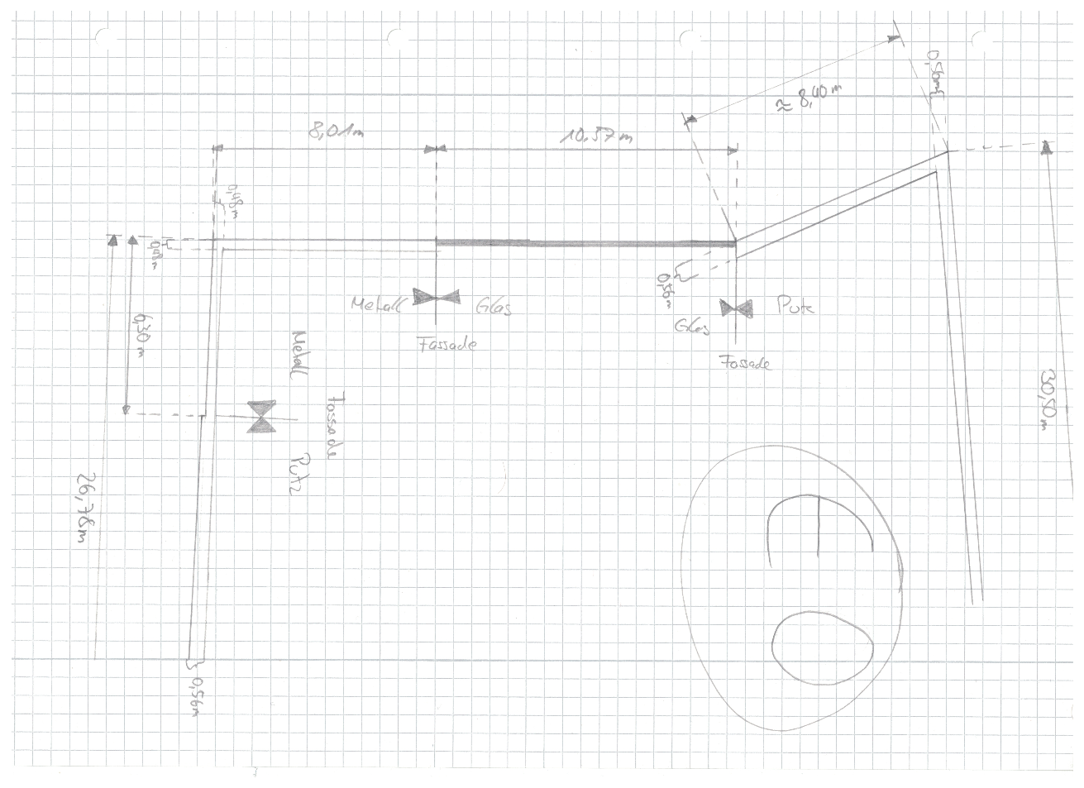
Skizzen
Notes:
Skizze E0 – Norden – Eingangsbereich
Unterscheidet sich als einziges Stockwerk vom allg. Grundriss (Später mehr)
Weitere Skizzen von z.B. Innenhof, Projektraum oder Empfang

Slide 10
Vorgehen
Blender
Einarbeitung in das Kartenmaterial
Kooperatives Arbeiten & Arbeitsteilung
Notes:
Arbeitsteilung benötigt Klärung über kooperatives Arbeiten in Blender
Keine offiziellen Addons/Clients oder Tools zur gleichzeitigen Bearbeitung eines .blend-files vorhanden (Keine Git Integration)
Würde in Git nur nicht-lösbare Merge-Konflikte erzeugen

Slide 11
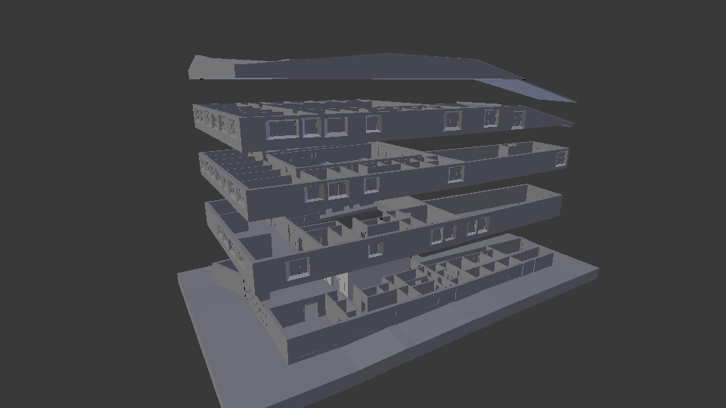
Kooperatives Arbeiten & Arbeitsteilung
Notes:
Lösung:
Basierend auf den Skizzen und Plänen Grundriss des Modells in einem .blend-file erstellt. (Außenwände, Ebenenböden, Dach)
-> Einheitliche Grundlage (Hätte jeder eine komplette Ebene inkl. Außenwände erstellt, würden z.B. in der Außenwand oder im Innenhof Abweichungen im cm-Bereich bereits auffallen)
Exportierung in einzelnen .blend-files je Ebene (+ Projektraum)
Simultanes Arbeiten am Projekt in unterschiedlichen Files möglich

Slide 12
Modellierung der Bavariathek im Detail
Maßstab 1:1
Tiefe der Details
Ermittlung der zu implementierenden Merkmale
Notes:
Hoher Wert auf Authentizität und Einhaltung des Maßstabs
Maßstab 1:1 (Konvertierung Reale Welt zu Blender)
4 Etagen (+ Dach), ca. 210 Räume
Ermittlung der Tiefe der Details:
Teilweise bereits vorgegeben (z.b. Projektraum)
Verzicht auf Inneneinrichtung allerdings Implementierung gewisser Merkmale (Türrahmen ohne Türen, Geländer, Fenster, unterschiedliche Ebenen- und Deckenhöhen, Treppenhaus)
Aufwändig wenn Maßstab eingehalten werden soll (Abstände und Maße auf eine Nachkommastelle im CM gerundet)

Slide 13
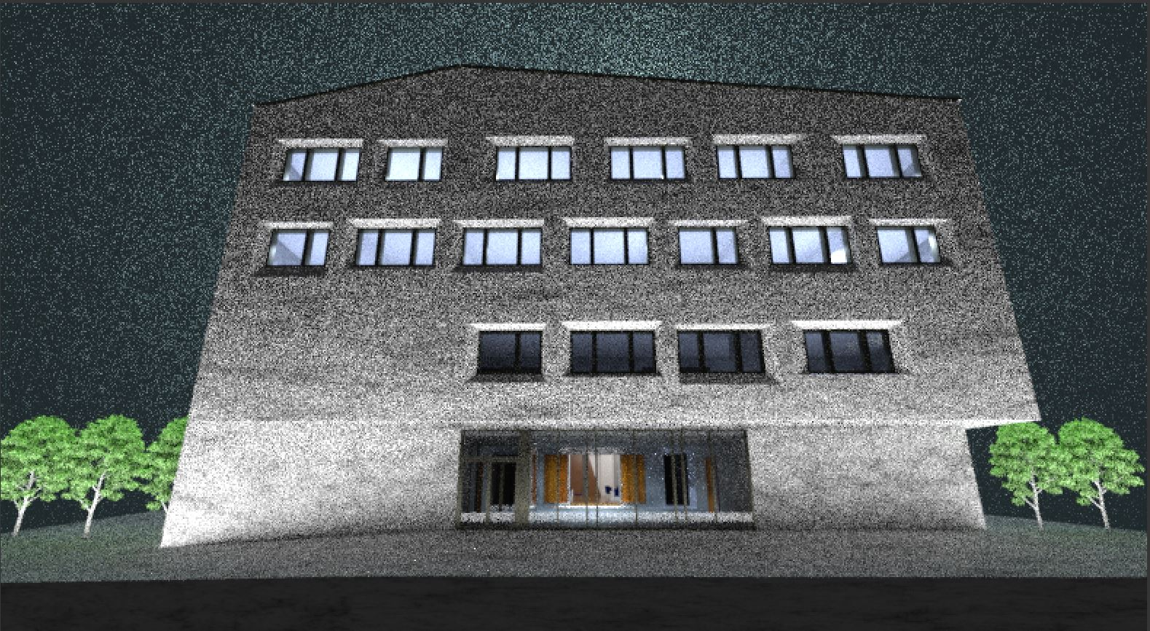
Gesamtansicht
Notes:
Zum Vergleich für die folgenden Details zuerst eine Gesamtansicht der Bavariathek
Sichtbare Merkmale: Eingang, Fenster, Unebenes Gelände, Dach

Slide 14
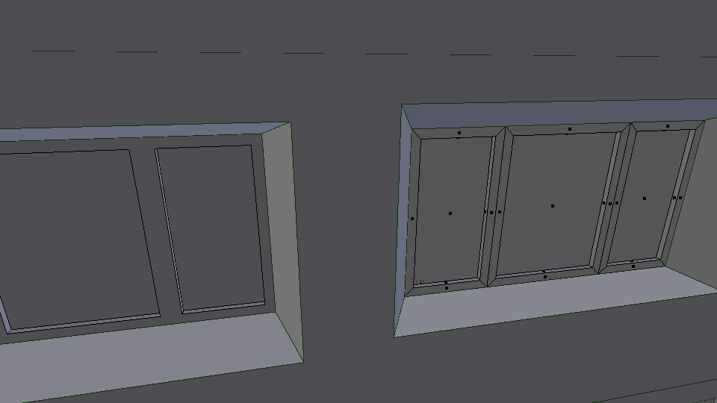
Detail: Fenster
Notes:
Nachfolgende Bilder größtenteils ohne Materialien/Texturen (Renderzeit zw. 1h und 2h GPU 1080ti) Paper -> Gerenderte Images
Fenster aus der Frontansicht / Norden
Mit Wires für die Details
Jedes einzelne Fenster ist unterschiedlcih in die Fassade eingelassen
Fenster inkl Rahmen sind aber einheitlich (Breite/Höhe des Fensters sowie Absolute Höhe der Fenster im Stockwerk)

Slide 15
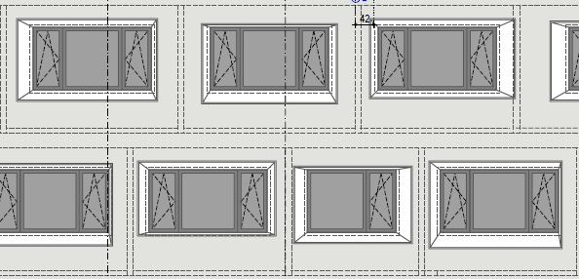
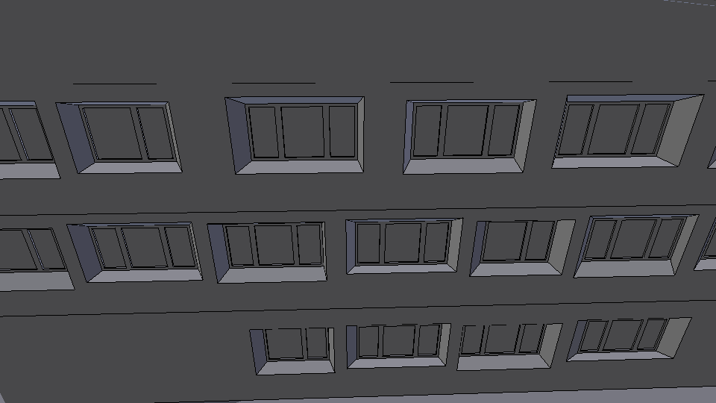
Detail: Fenster
Notes:
Als Vergleich Fenster nach Plan
Fassade unterschiedlich
Fenster einheitlich von der höhe mit wenigen verschiedenen Fenstertypen (Dreifach/Doppel/Einfach – Fenster)

Slide 16
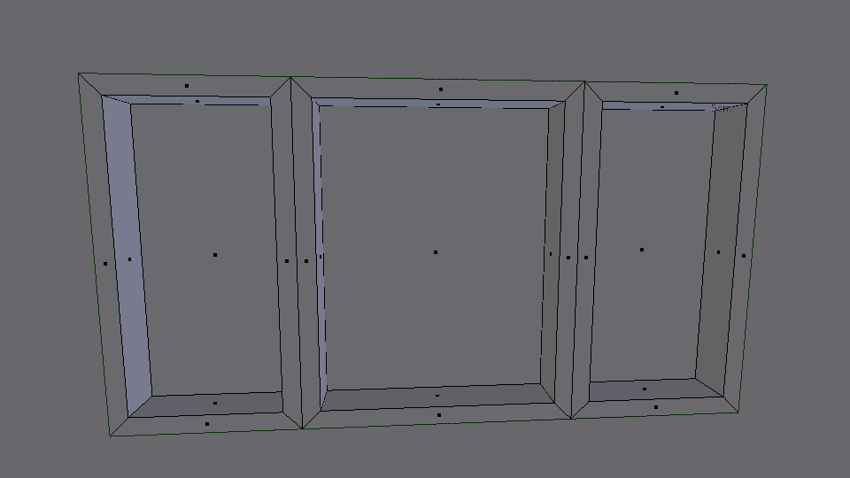
Detail: Fenster
Notes:
Vollständigkeit halber: Fenster von Innen mit Fensterrahmen und Fenstersims (Im gerenderten Bild wäre die Scheibe innen dann durchsichtig)

Slide 17
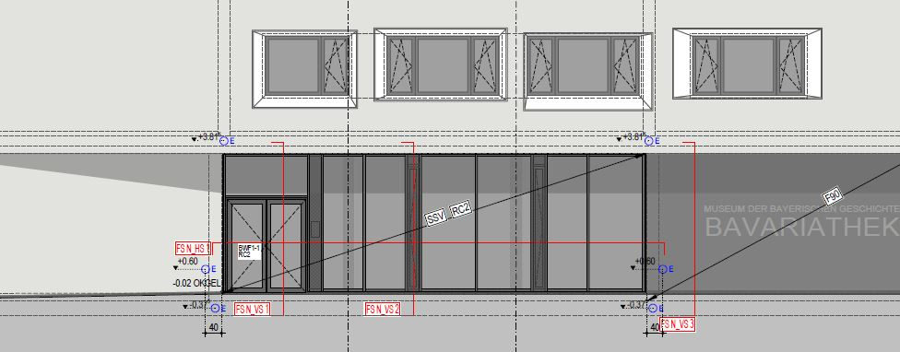
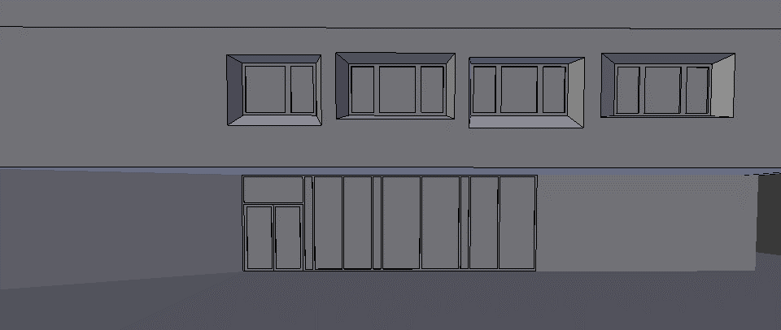
Detail: Eingang
Notes:
Nächstes Detail: Gegenüberstellung des Eingangs nach Plan und nach Modell
Teilweise unter dem ersten Stock in die Wand eingelassen
Glaswand mit Windfang

Slide 18
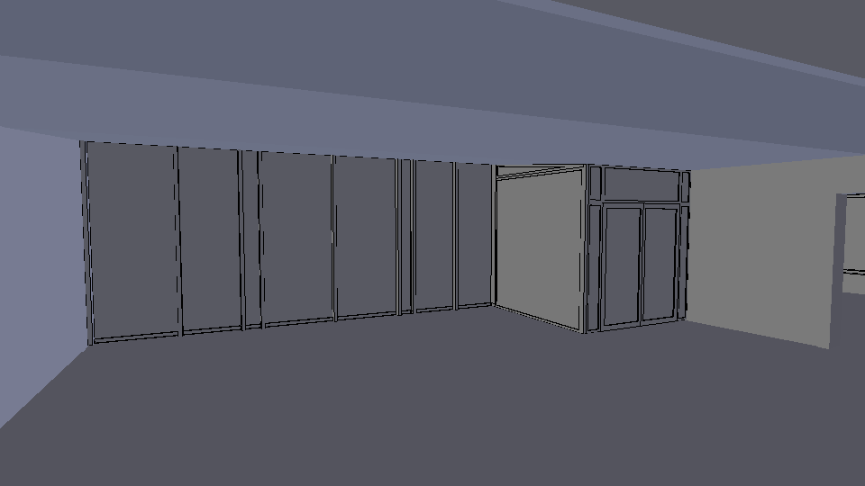
Detail: Eingang
Notes:
Der Eingang von Innen mit Windfang
Nach den Plänen wäre dann links neben dem Windfang eine Art Lobby mit Empfang

Slide 19
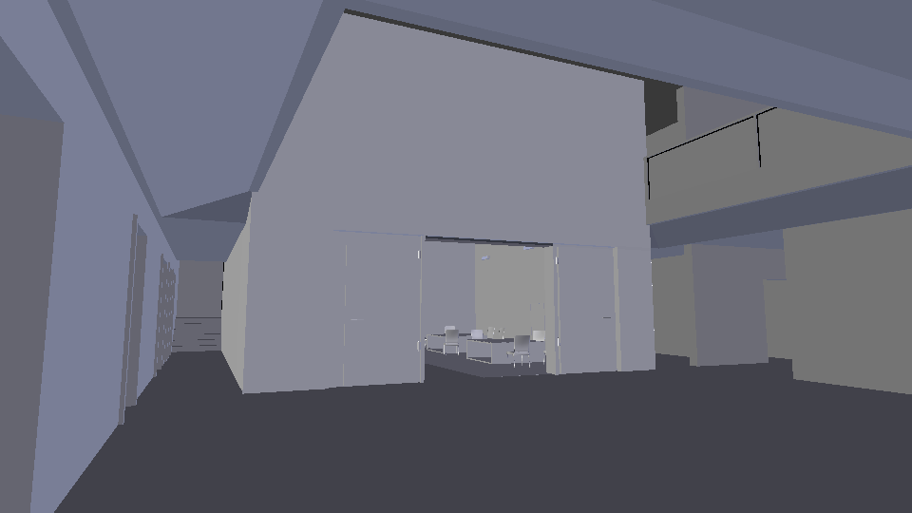
Detail: Galerie
Notes:
Vom Windfang aus nach Innen
Projektraum, kommt später noch
Bereits erkennbar, dass Projektraum 2 Stockwerke hat
Decke ist hier offen, Gallerie in E1

Slide 20
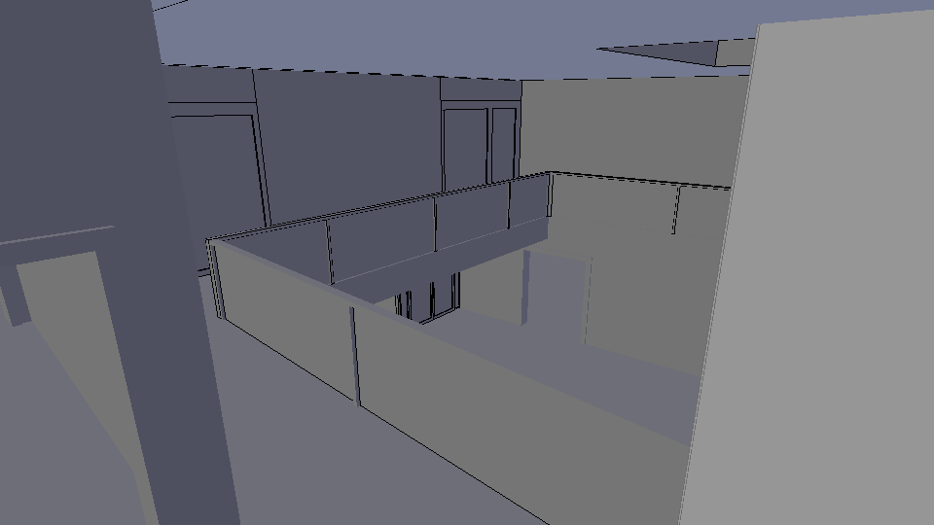
Detail: Galerie
Notes:
Gallerie:
- Oberhalb des eingangsbereichs / der Lobby mit Glasgeländer
- Man kann soz. Auf die Lobby und den Eingang des Projektraums herunterschauen

Slide 21
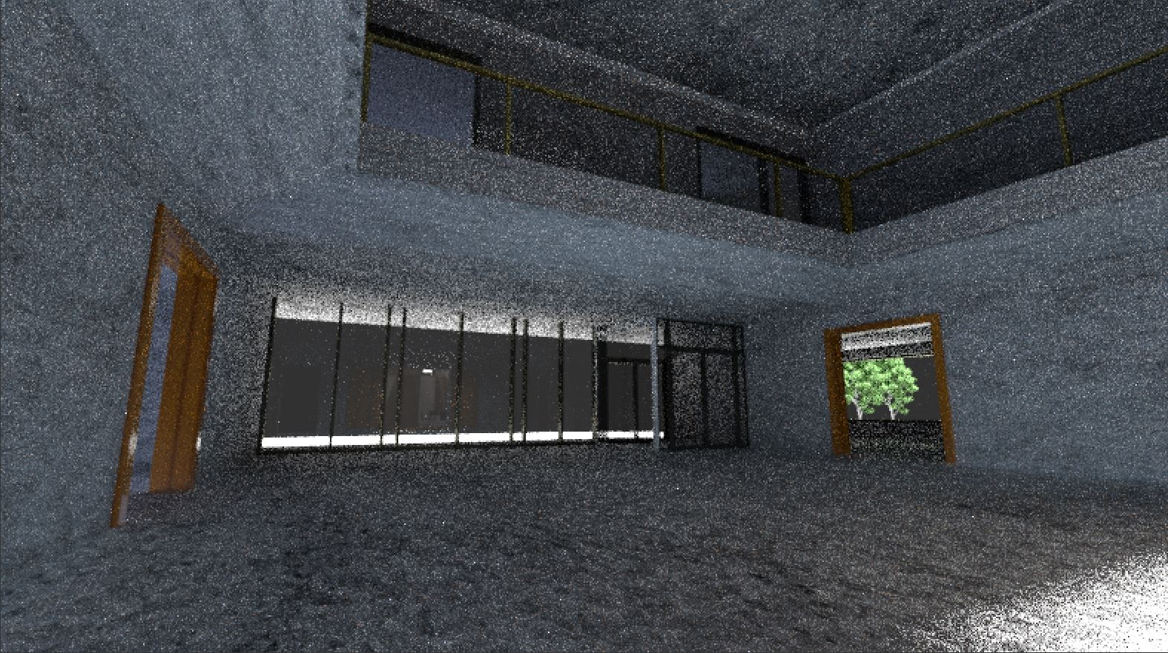
Detail: Galerie
Notes:
Gerendert von unten vor dem Projektraum

Slide 22
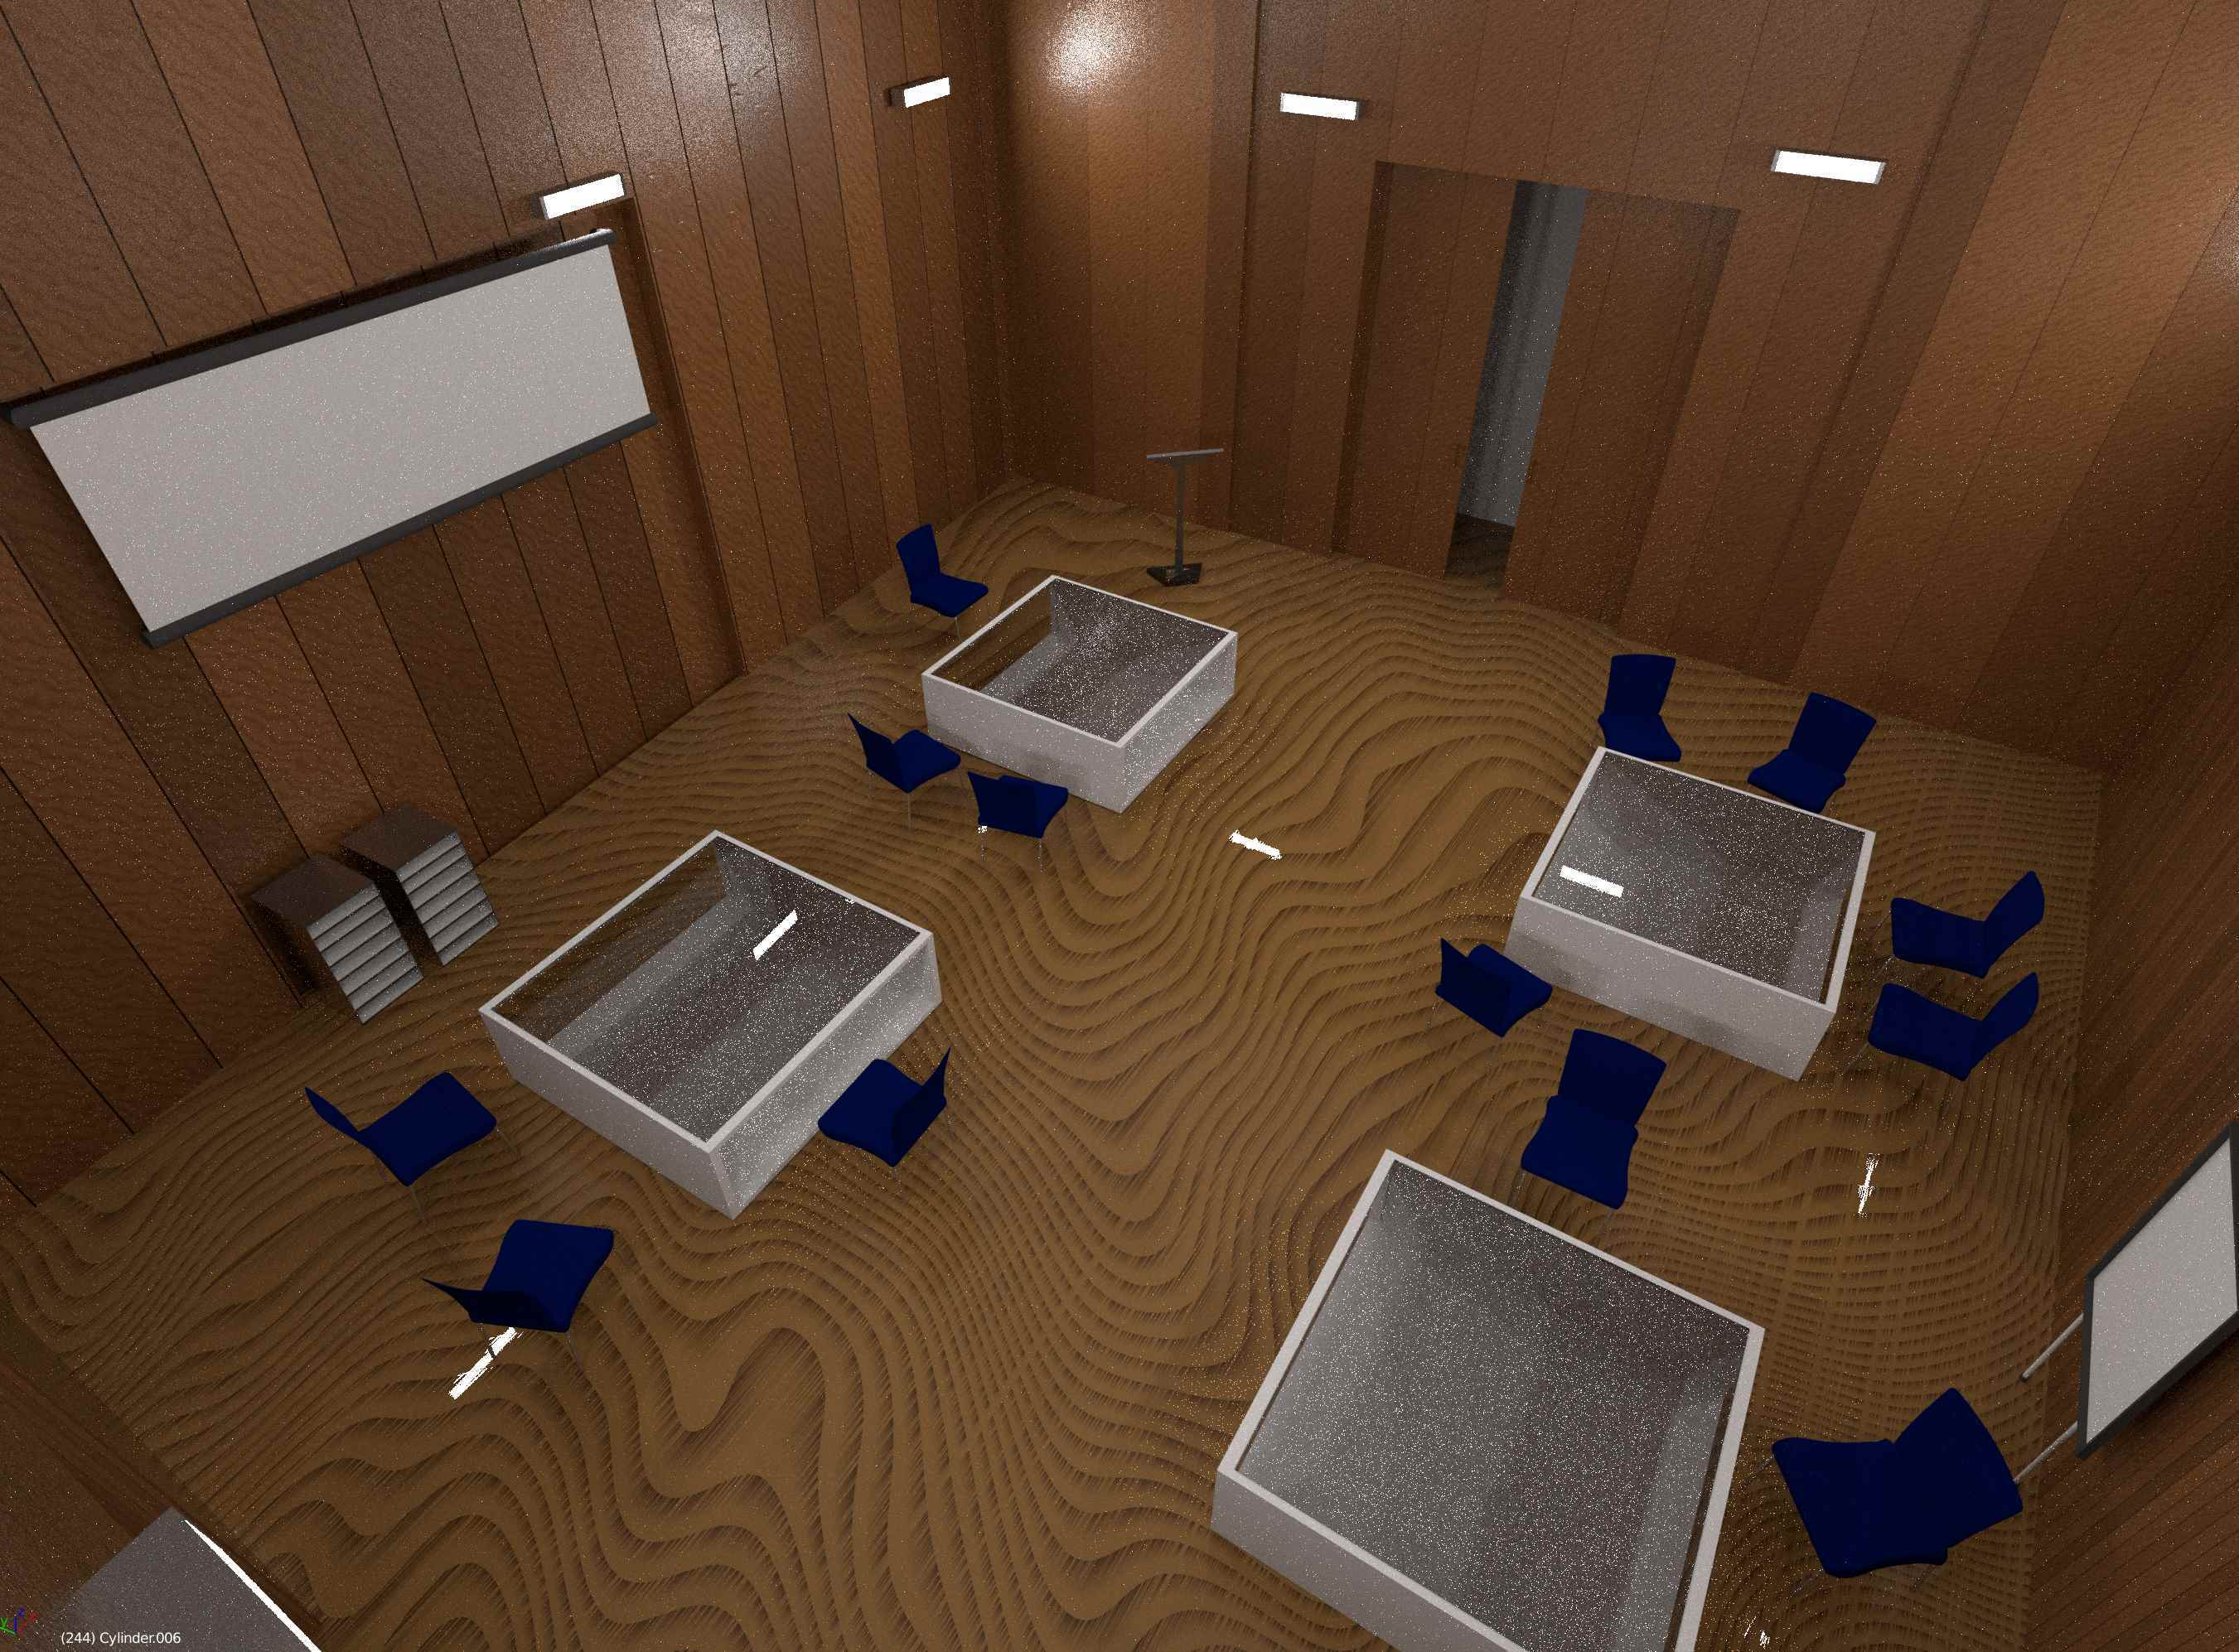
Projektraum

Slide 23
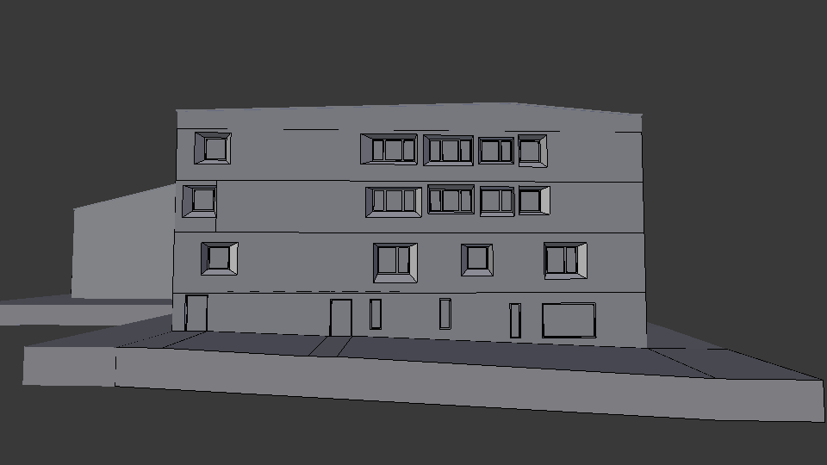
Detail: Gelände
Notes:
Wer schon einmal Dort war: Das Gelände rund um die Bavariathek ist nicht eben
Türen und Fenster müssen angepasst werden
Deckenhöhen müssen angepasst werden

Slide 24
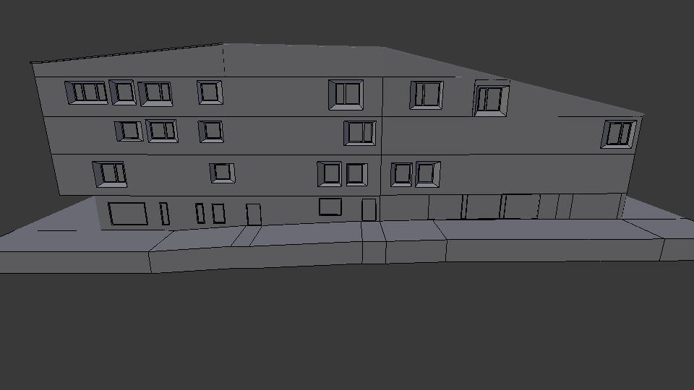
Detail: Gelände
Notes:
Selbes Bild vom Westen
- Links unten wieder Empfang
- Türen und Fenster unterschiedliche Höhen in E0

Slide 25
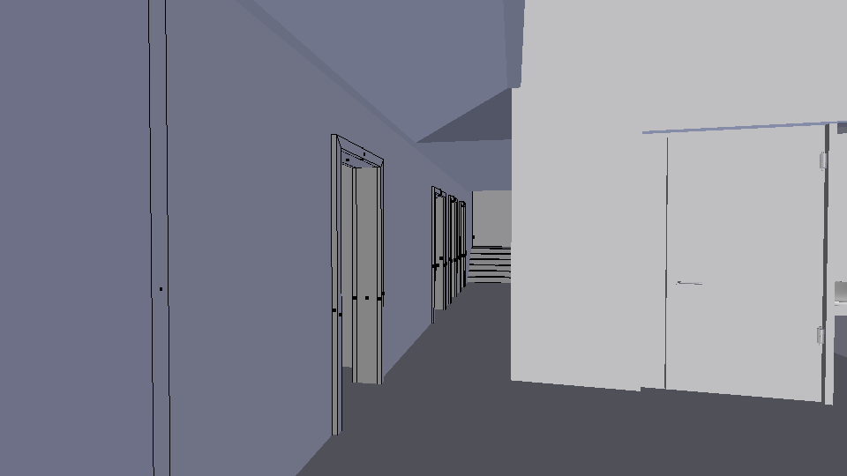
Detail: Türrahmen und Fußboden
Notes:
Unebenes Gelände hat auch auswirkungen auf die Innenarchitektur von E0:
Räume auf unterschiedlichen Ebenen und Höhen (logischerweise mit Treppen)
Unterschiedliche Deckenhöhen
Zusätzlcih: Detail Türrahmen (Jeder Raum hat Türrahmen aber keine Türen – außer der wegen des höheren Detailgrads der Projektraum)

Slide 26
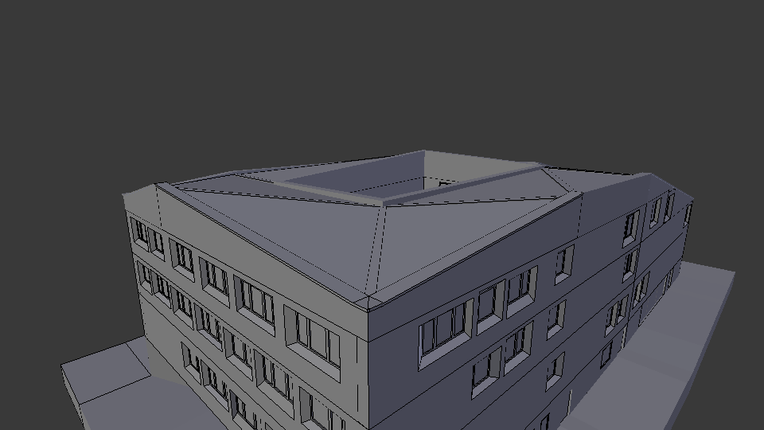
Detail: Dach
Notes:
Außenwände haben am Dach viele unterschiedliche Höhen
Dach ist mit Dreiecksplatten gedeckt (fancy)
Ansicht oben seitlich

Slide 27
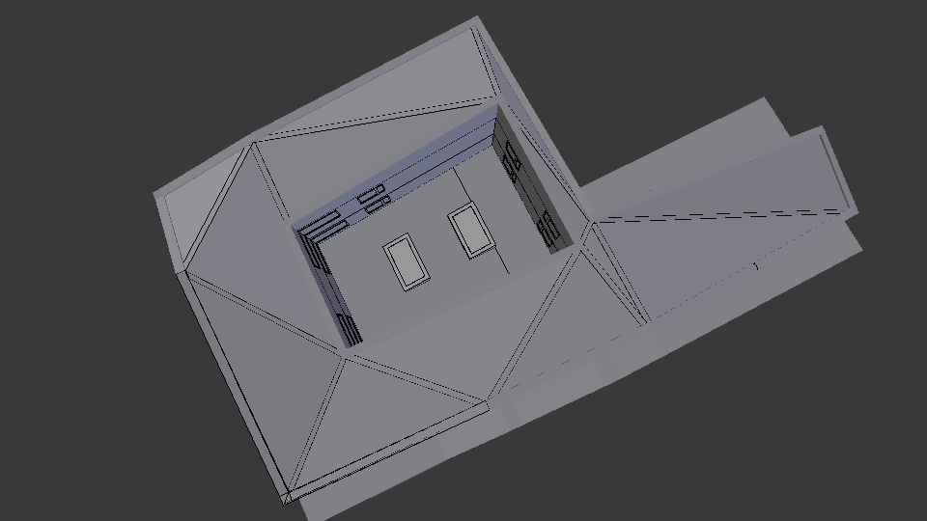
Detail: Dach
Notes:
Auch hier erkennbar: Die Dachplatten haben durch die unterschiedlichen Höhen alle unterschiedliche Neigungen
Bereits erkennbar: letztes Detail - Innenhof

Slide 28
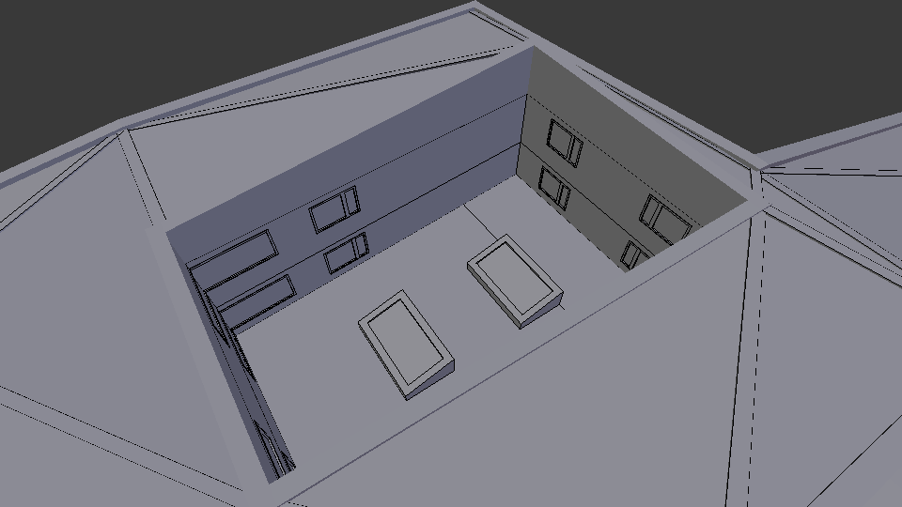
Detail: Innenhof
Notes:
Ab dem zweiten Stock: Innenhof
E0 + E1 Projektraum + Eingangsbereich/Galerie, E2 dann Innenhof (nicht begehbar)
Dachfenster / Kanäle für Licht (Projektraum und Lobby)

Slide 29
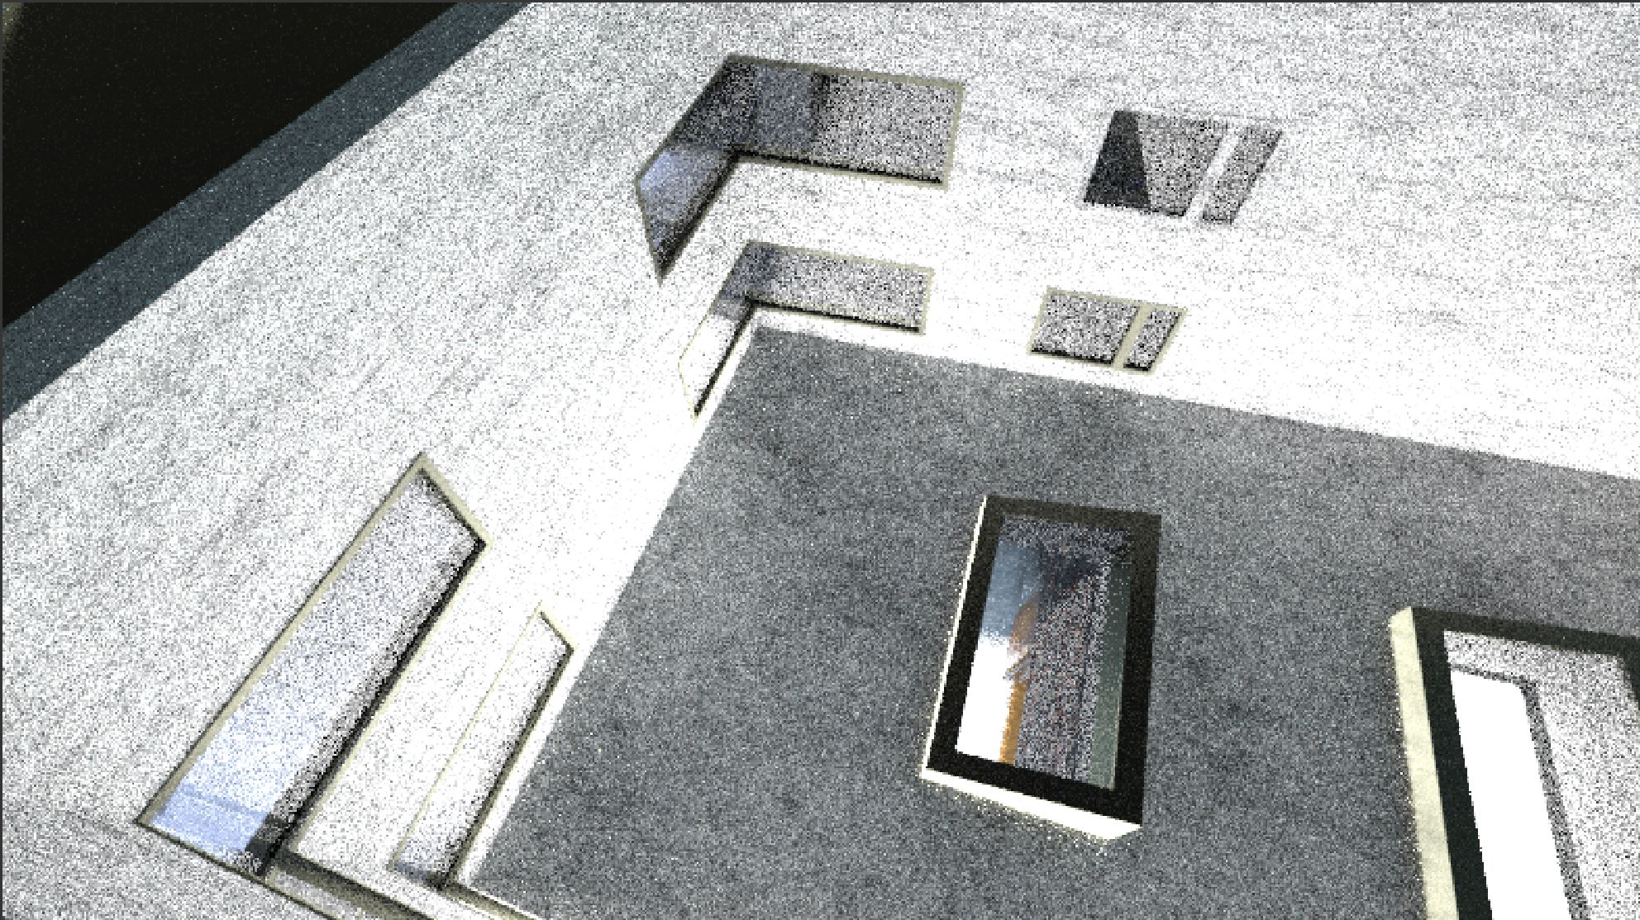
Detail: Innenhof
Notes:
Ab dem zweiten Stock: Innenhof
Über dem Projektraum und eingangsbereich / Lobby
Dachfenster / Kanäle für Licht (Projektraum und Lobby)

Slide 30
Lessions Learned
Kooperatives Arbeiten mit Blender
Zeiteinteilung + Einarbeitung in das Kartenmaterial
Einschränkungen von Blender bei architektonischen Projekten
Notes:
Soviel zu dem Modell an sich
Lessions Learned:
Kooperatives Arbeiten: - Viel Zeit in Lösung der Problematik verwendet, welche sich mit gleichzeitigem Arbeiten an einem .blend-file beschäftigt
Gab keine wirkliche Lösung, daher die eingangs erwähnte Aufteilung des Projekts
-> Allerdings: Zusammensetzen der einzelnen Teile kompliziert. (Linken wie beim Coden -> Aber: Verlust der Texturen)
Zeiteinteilung + Kartenmaterial: - Einarbeitung ins Kartenmaterial relativ aufwendig (Abkürzungen, Masse an Informationen, teilweise Überlagerung von Zahlen, fehlende Fachkenntnis)
Zeiteinteilung: Aufwand in Blender wird unterschätzt (Vor allem wenn detailliertes und genaues Modell angestrebt wird)
Einschränkungen Blender: - Detailgetreuers Nachbauen eines Modells relativ aufwendig
Blender zwar lokale und globale Koordinatensysteme hat, aber die Umsetzung des Plans auf dieses Koordinatensystem nicht immer so einfach
Oftmals von einer Wand zur nächsten gehangelt und Wände als Ausgangspunkte genommen, da auch die Pläne nur relative Werte und keine absoluten Werte Maße angibt (Maße von Wand zu Wand und nicht von Wand zu Bezugspunkt)

Slide 31
Related Work
Eckel und Beckhaus. 2001. Exviz: A virtual exhibition design environment.
Planungstool Kunstmuseum Köln
Patel et. al. 2003. Digitisation to presentation-
building virtual museum exhibitions.
Workflow bei Digitalisierung
Lepouras and Vassilakis. 2004. Virtualmuseums for all.
Integration von Game Engine
Interaktivität

Slide 32
Future Work
VR-Integration
Applikation
Details
Model

Slide 33
VR-Integration + Applikation
Erstellung einer Anwendung
VR Ausstellung
Planung und Gestaltung von Ausstellungen
Digitale Ausstellung auf einer Website
Notes:
Hier Video von Unity

Slide 34
Details
Weitere Detailarbeiten an Model
Innen-Ausstattung
Aktuell nur der Projektraum ausgestattet
Verbesserung der verwendeten Materials
Verbesserung des Rendering
Zeit
Verfahren („Tile-Based“ Rendering vs. Image)
Maschine

